Slide 1






ỦY BAN NHÂN DÂN HUYỆN KIẾN THỤY
TRƯỜNG TIỂU HỌC THUẬN THIÊN
CHUYÊN ĐỀ TRƯỜNG
GIÁO DỤC KĨ NĂNG CÔNG DÂN SỐ
TRONG DẠY HỌC MÔN TIN HỌC
Giáo viên: Đặng Thị Thanh Huyền
Năm học: 2024 - 2025

Slide 2



Chơi trò chơi “Ai chăm học nhất”

Slide 3


Ấn để đến trang sách

Slide 4


Các thao tác đã biết khi làm bài trình chiếu:
Tạo bài trình chiếu mới
Thêm ảnh vào bài trình chiếu
Lưu bài trình chiếu

Slide 5




Slide 6
Thứ Ba ngày tháng 03 năm 2025
Tin học
Chủ đề E1
Làm quen với bài trình chiếu đơn giản
Bài 3: Bài trình chiếu của em
Mục tiêu:
- Hoàn thành được bài trình chiếu đơn giản theo nhu cầu của bản thân

Slide 7

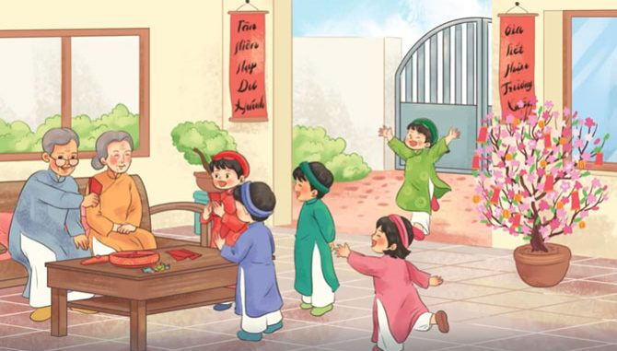



1. Chuẩn bị cho bài trình chiếu
Bài trình chiếu thường có chủ đề nhất định

Slide 8
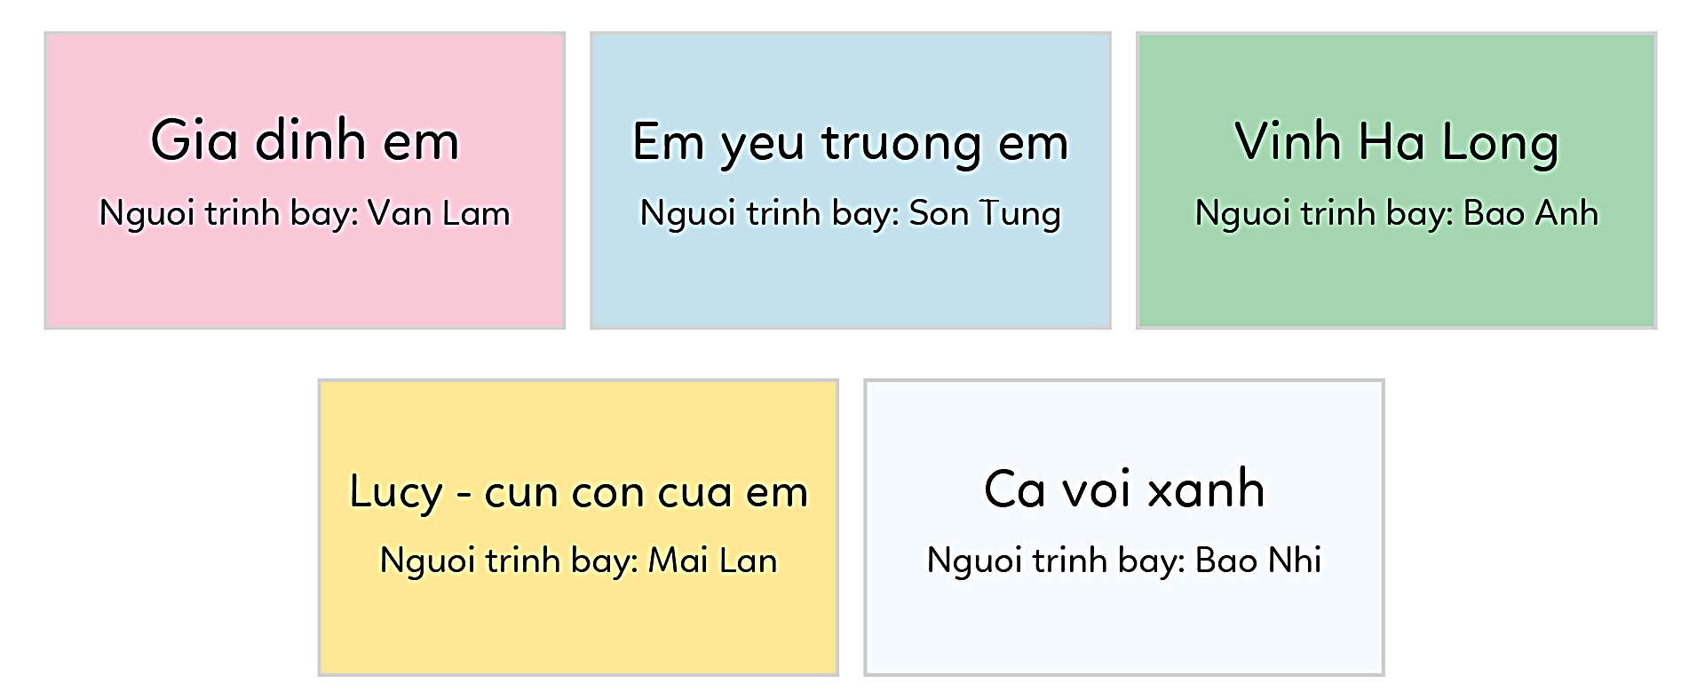
Hình 1. Một số chủ đề cho bài thuyết trình

Slide 9




Hoạt động 1.
Em hãy kết hợp với 4 bạn nữa để tạo thành một nhóm. Thảo luận và lựa chọn một trong các chủ đề dưới đây để chuẩn bị cho bài trình chiếu của nhóm em.
1) Chủ đề gia đình 2) Chủ đề bạn bè
3) Loài vật nuôi em yêu thích 4) Chủ đề trường em
5) Chủ đề lớp em 6) Cảnh đẹp của quê hương em

Slide 10
Hoạt động 2.
Em cùng các bạn trong nhóm thảo luận để chuẩn bị những nội dung phù hợp cho bài trình chiếu của nhóm em

Slide 11
GỢI Ý
Các thông tin nên có trong một bài trình chiếu:
1
2
3
4
Giới thiệu về chủ đề
Các mục nội dung chính
Tên người trình bày
Hình ảnh, thông tin có liên quan đến chủ đề

Slide 12
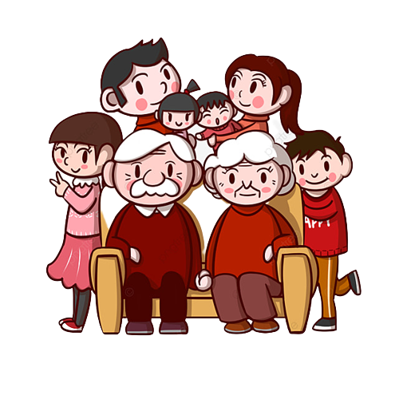
CHỦ ĐỀ GIA ĐÌNH
Nội dung chính:
Gia đình em gồm mấy người?
Độ tuổi của các thành viên?
Mọi người đang làm những công việc gì?
Nêu sở thích của từng người?
Hình ảnh trong bài: Các em có thể chọn các hình ảnh liên quan đến chủ đề.
Tên người trình bày: nhóm hoặc cá nhân thực hiện bài thuyết trình.

Slide 13

CHỦ ĐỀ LOÀI VẬT EM YÊU THÍCH
Nội dung chính:
Đặc điểm nhận dạng của con vật yêu thích của em.
Em có hay dắt nó đi dạo hay không?
Nêu cảm xúc của em đối với con vật.
Hình ảnh trong bài: Các em có thể chọn các hình ảnh liên quan đến chủ đề.
Tên người trình bày: nhóm hoặc cá nhân thực hiện bài thuyết trình.

Slide 14
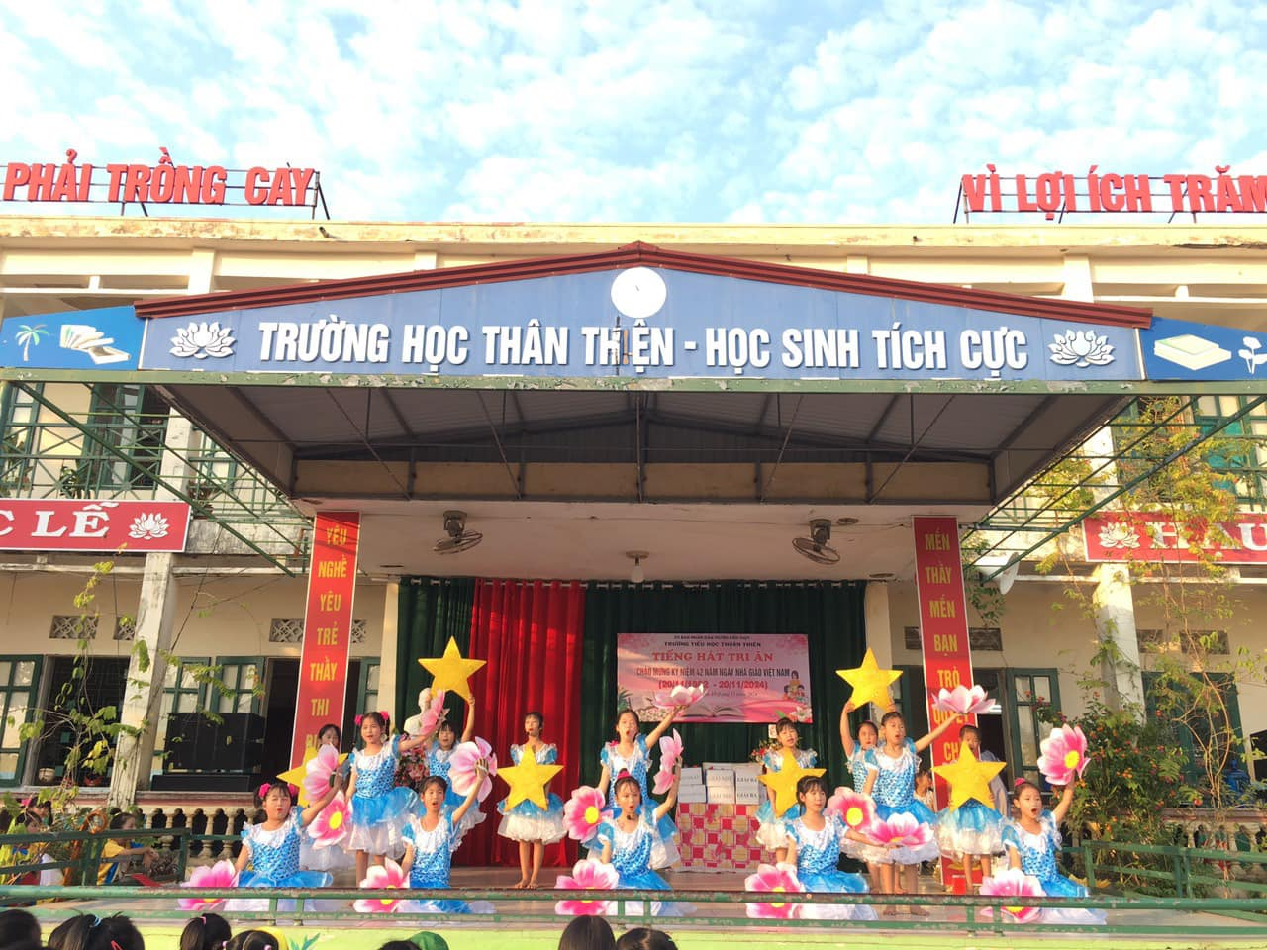
CHỦ ĐỀ TRƯỜNG HỌC, LỚP HỌC
Nội dung chính:
Lớp em có bao nhiêu bạn?
Cô giáo chủ nhiệm là ai?
Giờ em vào lớp học và ra về là mấy giờ?
Người bạn mà em yêu mến?
Hình ảnh trong bài: Các em có thể chọn các hình ảnh liên quan đến chủ đề.
Tên người trình bày: nhóm hoặc cá nhân thực hiện bài thuyết trình.

Slide 15

CHỦ ĐỀ CẢNH ĐẸP QUÊ HƯƠNG
Nội dung chính:
Giới thiệu về nét đẹp đặc trưng ở quê hương em.
Em có nhớ về địa điểm đó mỗi khi đi xa?
Nêu cảm xúc của em về địa điểm đó.
Hình ảnh trong bài: Các em có thể chọn các hình ảnh liên quan đến chủ đề.
Tên người trình bày: nhóm hoặc cá nhân thực hiện bài thuyết trình.

Slide 16


Trước khi tạo bài trình chiếu, em cần lựa chọn chủ đề và chuẩn bị những nội dung phù hợp.

Slide 17

2. Tạo và trình diễn bản trình chiếu
Hoạt động 3:
Sau khi chuẩn bị được nội dung, em và các bạn hãy cùng tạo bài trình chiếu về chủ đề đã lựa chọn. Bài trình chiếu đó cần có 4 trang hoặc nhiều trang hơn.

Slide 18
Các bước thực hiện một bài trình chiếu
Bước 1: Kích hoạt phần mềm trình chiếu.
Bước 2: Tạo tệp trình chiếu và lưu với tên phù hợp.
Bước 3: Lần lượt nhập nội dung và thêm ảnh cho từng trang trình chiếu như các em đã chuẩn bị.

Slide 19
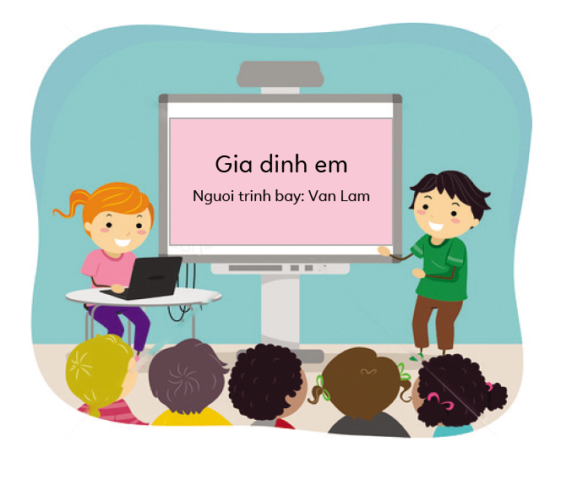
Hướng dẫn lắng nghe trình bày:
Các em chú ý lắng nghe phần trình bày của nhóm bạn.
Chỉ ra các điểm mạnh và đưa ra một số nhận xét để góp ý cho bài của các nhóm.

Slide 20


Cho HS luyện tập trắc nghiệm phần mềm Quizz

Slide 21






HƯỚNG DẪN VỀ NHÀ
Em hãy tạo một bài trình chiếu về chủ đề em yêu thích
Ôn tập lại kiến thức đã được học trong bài ngày hôm nay
Đọc trước và chuẩn bị
Bài 1. Em làm quen với phần mềm mouse skills

Slide 22

Tiết học kết thúc
CHÚC CÁC CON CHĂM NGOAN, HỌC GIỎI

Slide 23


Slide 24


Em hãy tạo một bài trình chiếu về chủ đề em yêu thích.
Gợi ý các bước làm bài:
Kích hoạt phần mềm trình chiếu.
Tạo tệp với tiêu đề “Con vật yêu thích của em”.
Thêm nội dung cho bài trình chiếu.
Lưu lại bản trình chiếu.

Slide 25
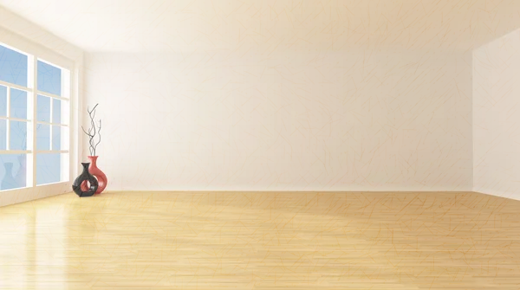

Trang trí căn phòng

Slide 26










HOÀN THÀNH
Notes:
giáo viên click vào từng ngôi sao để sang câu hỏi tương ứng
Sau khi trang trí xong căn phòng (4 câu hỏi) >> click vào chiếc đèn trên cùng để sang slide học tiếp theo

Slide 27


Lệnh Picture thuộc dải lệnh nào ?
A. Insert
B. Paragraph
C. Font
D. Home
Notes:
Click từng đáp án để tìm đáp án đúng >> sau đó click vào chiếc đèn phía trên cùng bên trái để quay lại trang trí căn phòng

Slide 28
Để lưu bài trình chiếu thì chọn nút lệnh nào ?
A. Insert
B. Paragraph
C. Font
D. Save
Notes:
Click từng đáp án để tìm đáp án đúng >> sau đó click vào chiếc đèn phía trên cùng bên trái để quay lại trang trí căn phòng

Slide 29
Thao tác nào làm thay đổi vị trí của ảnh trong trang trình chiếu ?
A. Nhấn chuột phải chọn copy
B. Nhấn chuột trái chọn Delete
C. Nháy đúp chuột vào ảnh
D. Kéo thả chuột để di chuyển ảnh đến vị trí mong muốn
Notes:
Click từng đáp án để tìm đáp án đúng >> sau đó click vào chiếc đèn phía trên cùng bên trái để quay lại trang trí căn phòng

Slide 30
Điền từ thích hợp vào chỗ trống:
Thông thường thì trang đầu tiên của bài trình chiếu có sẵn hai ....
A. Bảng
B. Khung văn bản
C. Hình ảnh
D. Sơ đồ
Notes:
Click từng đáp án để tìm đáp án đúng >> sau đó click vào chiếc đèn phía trên cùng bên trái để quay lại trang trí căn phòng

Slide 31

Ấn để đến trang sách

